Slide 1
2. ARQUITECTURA DE LA COMUNICACIÓN BASADA EN CAPAS
MSc. Ernesto J. García Puche

Slide 2
QUE ES UN MODELO DE COMUNICACIÓN BASADO EN CAPAS
QUE SON:
-CAPA
-ENTIDAD
-INTERFAZ
-UNIDADES DE DATOS: PDU, SDU, IDU
CÓMO FUNCIONA ESTE MODELO

Slide 3
EMISOR
DATOS
RECEPTOR
DATOS
PROTOCOLOS N
CAPA N
CAPA N
INTERFAZ
SAP
CAPA N-1
PROTOCOLO N-1
CAPA N-1
.
.
.
.
.
.
CAPA 1
CAPA 1
MEDIO O CANAL

Slide 4
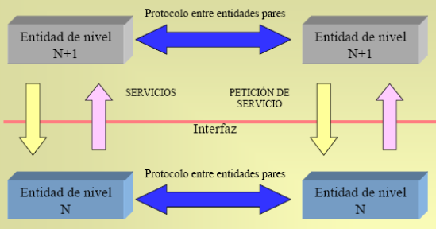
2.1 El modelo de comunicación basado en capas
A manera de reducir la complejidad de sus diseños, se utilizan Capas o Niveles. La Arquitectura corresponde a la organización de Capas y Protocolos dentro de una red.
Una Capa es un conjunto definido de funciones o procedimientos de comunicación.
El propósito de cada capa es ofrecer Servicios a la capa superior.
Los elementos activos en cada capa o nivel se denominan Entidades, pudiendo ser un software o hardware.
Para que dos entidades pares intercambien información deben estar de acuerdo en como está se dará (protocolo).
Un protocolo es un conjunto de reglas, convenciones o procedimientos, establecidos por dos o más partes que se van a comunicar. (qué se comunica, cómo es comunicado y cuando es comunicado)

Slide 5
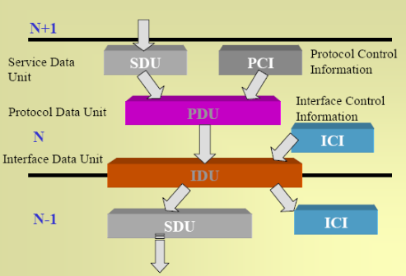
2.1 El modelo de comunicación basado en capas
La interfaz separa dos capas consecutivas. Posee puntos o conectores lógicos de acceso a los servicios (SAP)
La entidad de nivel n+1 le pasa una unidad de datos IDU a la entidad de nivel n a través de un punto de acceso (SAP). Cada capa forma unidades de datos llamadas PDU a partir de los datos tomados de la capa anterior junto a datos propios.

Slide 6
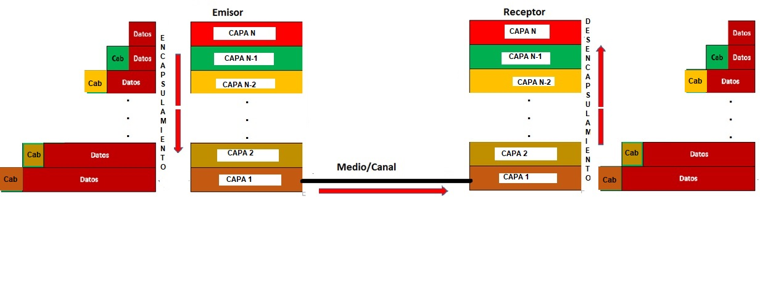
2.1 El modelo de comunicación basado en capas

Slide 7
2.1 El modelo de comunicación basado en capas
Clasificación de los servicios:
Los servicios
se clasifican en:
Orientados a la conexión: Las entidades pares se aseguran de tener una conexión lógica entre ellas antes del intercambio de información. Debe existir una fase de conexión y de desconexión.
Sin conexión: La entidad par que presta el servicio presume que la otra entidad se encuentra disponible y envía el paquete de datos.
Si conexión y con reconocimiento: la entidad que transmite espera un reconocimiento positivo de la otra entidad.

Slide 8
2.1 El modelo de comunicación basado en capas
Las Primitivas son funciones que caracterizan el flujo de información entre un nivel y el siguiente consecutivo.
Estas primitivas definen los servicios de red, y le ordenan al servicio que ejecute alguna acción o informe de una acción que haya tomado una entidad par.
Existen básicamente 4 primitivas:
Tipo | Significado
Solicitud (Request) | Una entidad requiere el servicio
Indicación (Indication) | Una entidad es informada acerca de un evento
Respuesta (Response) | Una entidad responde a un evento
Confirmación (Corfirm) | La respuesta a una solicitud ha sido devuelta
Los servicios pueden ser: Confirmados o No confirmados.

Slide 9
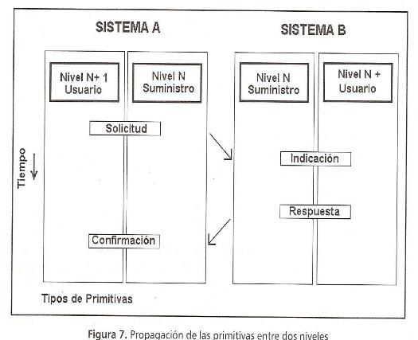
2.1 El modelo de comunicación basado en capas
Ejemplo de primitivas para “solicitud de conexión”
CONNECT.request
CONNECT.indication
CONNECT.response
CONNECT.confirm
Primitivas para “envío de datos CON confirmación”
DATA.request
DATA.indication
DATA.response
DATA.confirm
Primitivas para “solicitud de desconexión”
DISCONNECT.request
DISCONNECT.indication

Slide 10
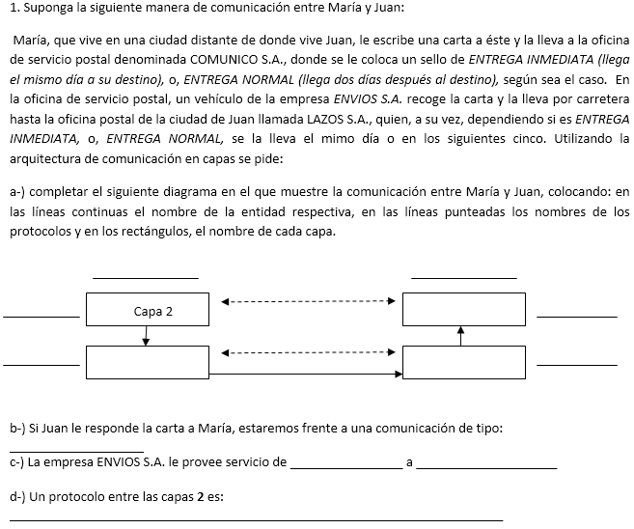
2.1 El modelo de comunicación basado en capas
Actividad:
Capa 2

Slide 11
2.1 El modelo de comunicación basado en capas
Actividad:
María
Juan
Tipo de Entrega
COMUNICO SA
LAZOS SA
Capa 2
Protocolos de la capa 1
ENVIOS SA
ENVIOS SA
Capa 1
Capa 1

Slide 12
3. MODELO OSI
Preguntas guía:
Qué es OSI
Por qué surge OSI?
Cómo funciona OSI?
Por qué fracasó OSI?

